Slide 1
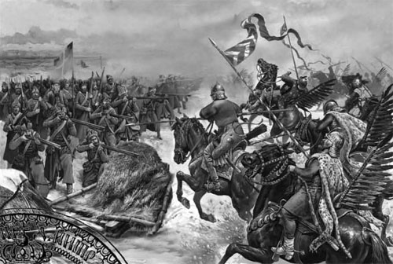
Причины Смутного времени

Slide 2
СМУТА
- период в истории России к.16 – н.17 в., связанный с тяжелейшим политическим, экономическим, государственным и социальным кризисом.

Slide 3
Причины Смуты: с.14
Пресечение законной московской династии
Нет авторитетного правителя
Государство не может помочь голодным
Неурожаи и голод
Закрепощение крестьян
Недовольства, восстания
Рост налогов
Раскол в верхушке общества
Противоречия м/д боярами и дворянами
Вмешательство казаков
Опасная вооруженная сила

Slide 4
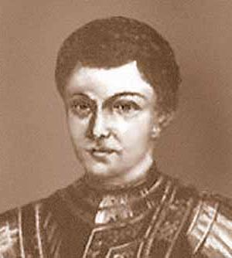
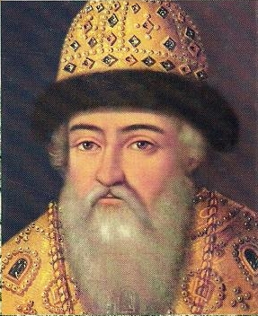
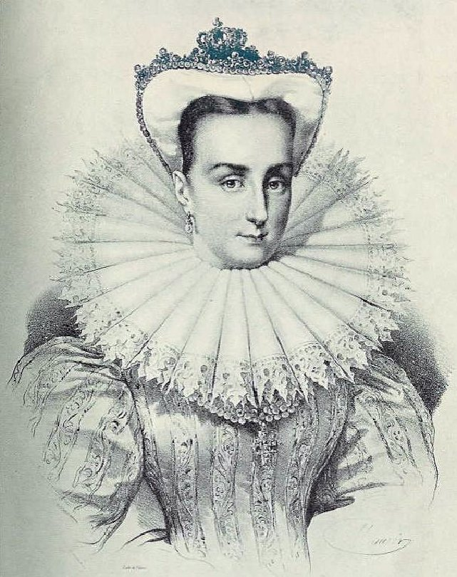
Лжедмитрий I
Возвратил из ссылки бояр (Филарет Романов – митрополит ростовский)
Отменил казни, боролся со взятками
Свадьба с Мариной Мнишек
Бесчинства поляков
Лжедмитрий I
Боярский заговор (во главе Василий Шуйский)
Марина Мнишек

Slide 5
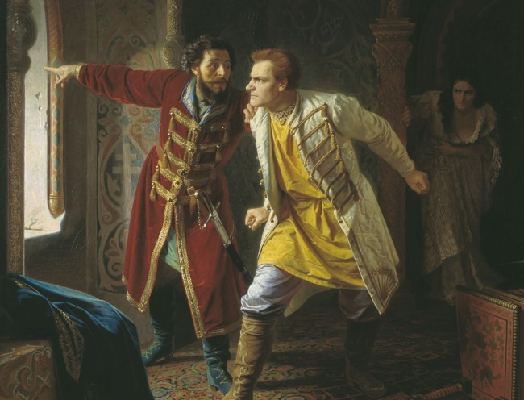
Убийство Григория Отрепьева

Slide 6
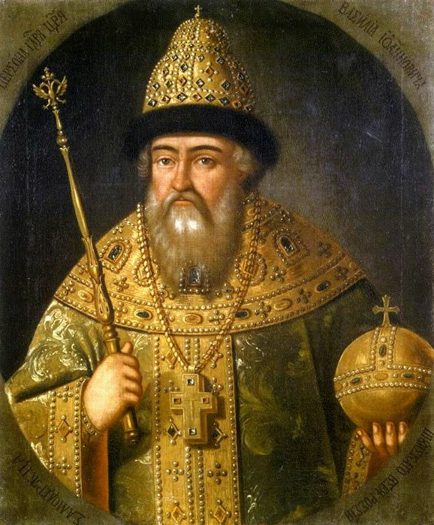
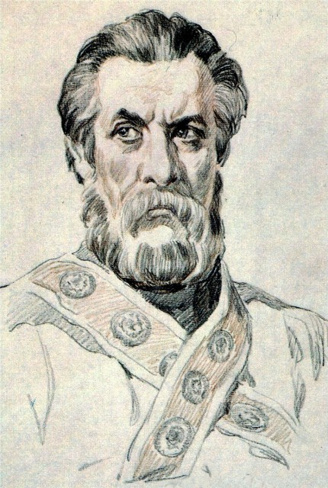
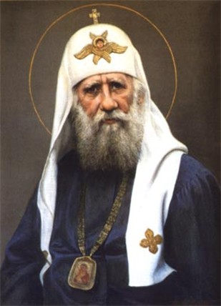
Избрание В.Шуйского
1606г.-на Земском соборе «выкликнут» князь В.Шуйский
Избрание патриархом Гермогена
Выступление И.Болотникова 1606-1607гг.
с.17
В.Шуйский
патриарх
Гермоген
И.Болотников

Slide 7
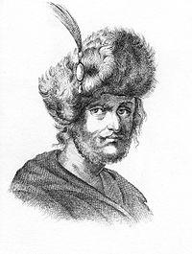
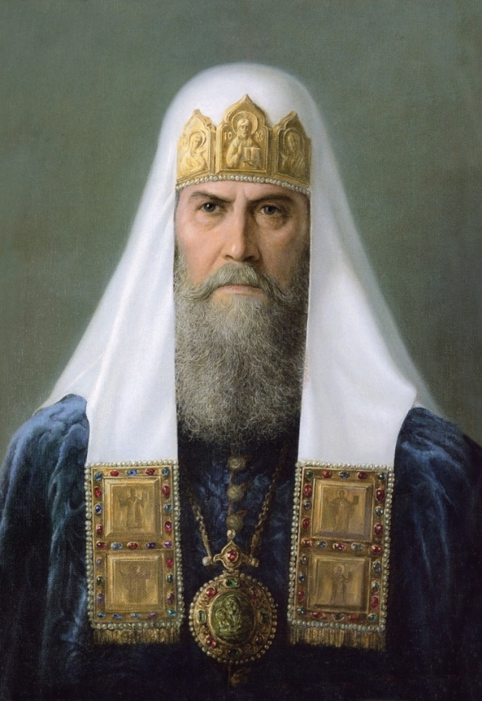
Лжедмитрий II (1607-1610)
Войско самозванца = 100 тыс. (остатки войск Болотникова, поляки, бояре, дворяне, крестьяне, посадские)
Столица – с.Тушино
Патриарх – Филарет
«тушинский вор» -
«тушинские перелеты» -
С.20
Лжедмитрий II
Филарет
Романов

Slide 8
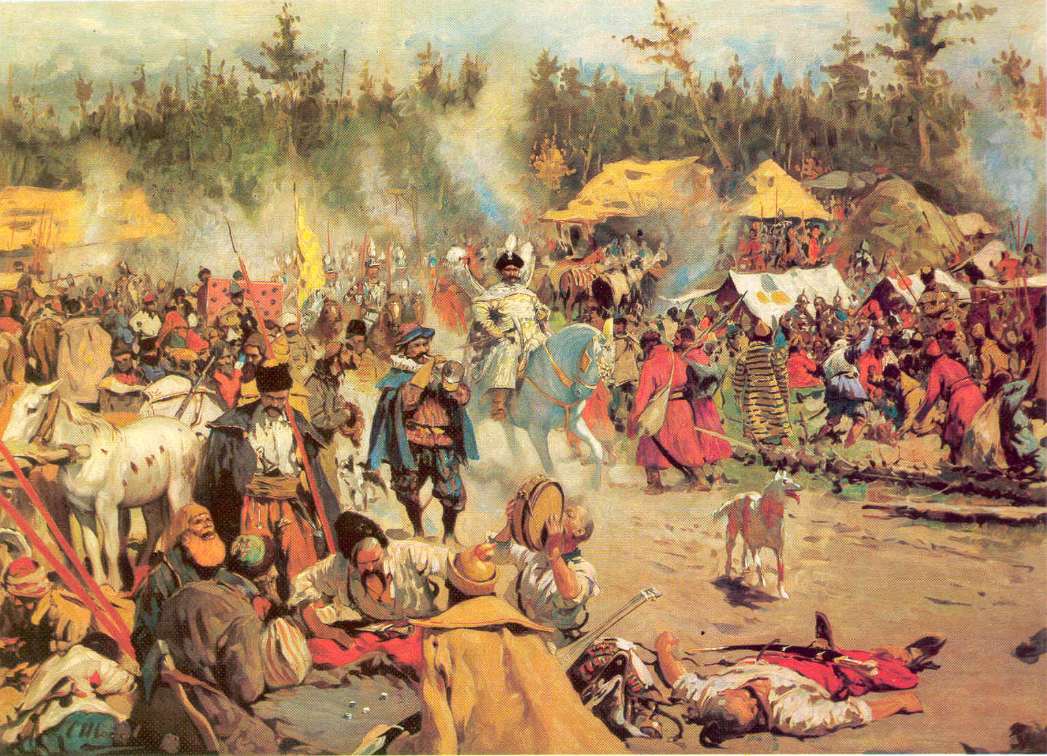
Тушинский лагерь

Slide 9
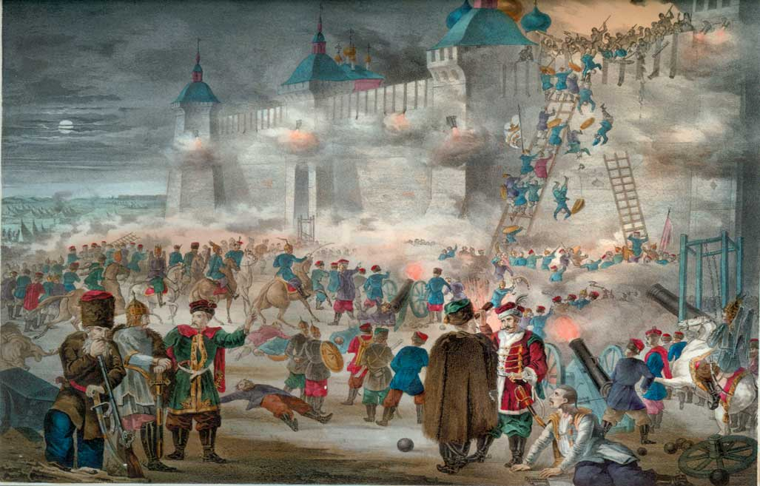
Начало народной борьбы
Народные ополчения освободили Кострому, Галич, Ярославль
16-месячная осада поляками Троице-Сергиева монастыря

Slide 10
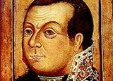
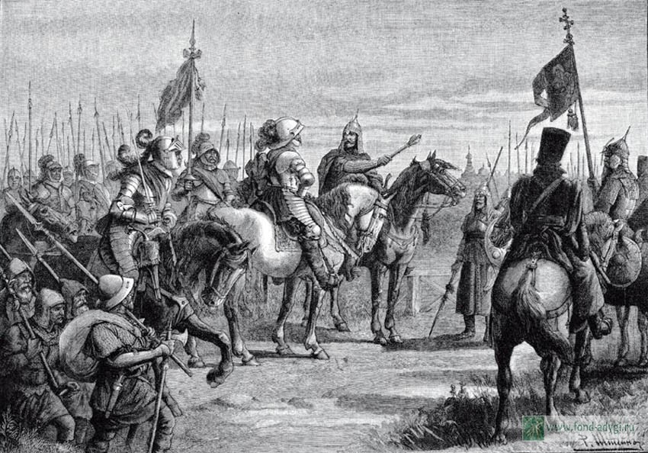
Василий Шуйский в борьбе с самозванцем нанял шведов в обмен на уступку Швеции области Корелы.
Весной 1609 русско-шведские войска во главе с М.Скопин-Шуйским начали освобождать северо-восточную часть России
Снятие осады Т-Сергиева монастыря
М.Скопин-Шуйский

Slide 11
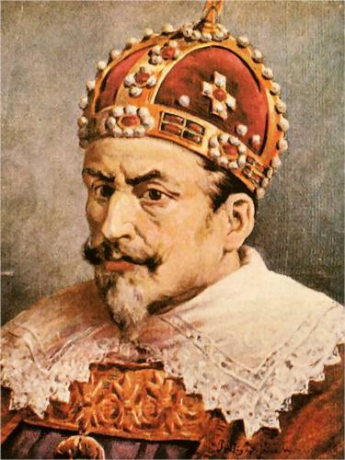
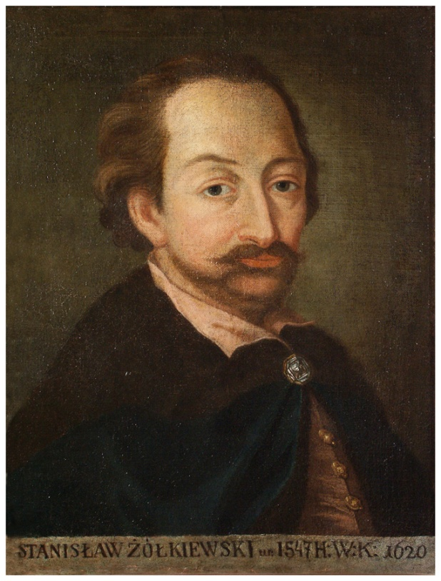
Иностранное вторжение
1609-король Польши Сигизмунд III объявляет войну России
20-месячная осада г.Смоленска
Смерть Скопина-Шуйского
Июнь 1610-отряд поляков под командованием Жолкевского двигается к Москве
Войско под командованием Дмитрия Шуйского(брат царя) терпит поражение
Сигизмунд III
гетман Жолкевский

Slide 12
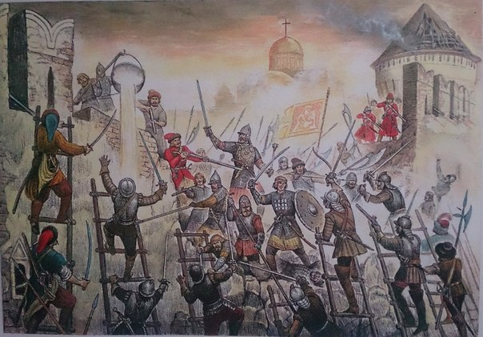
осада г.Смоленска

Slide 13
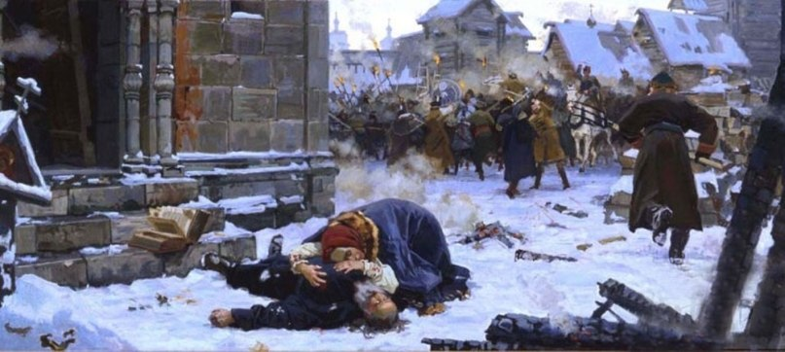
Иностранное вторжение
Бедственным положение воспользовались шведы
1611-захватили Новгород и все побережье Финского залива, добиваясь признания шведского принца русским царем

